Slide 1
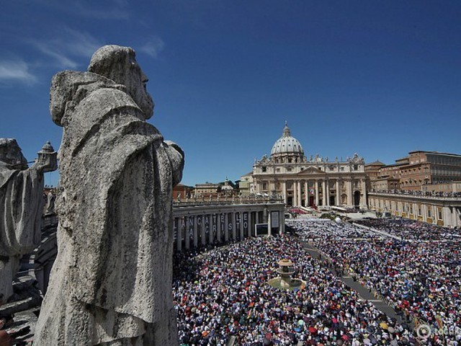
Італія

Slide 2
Гаряча країна моди, пасти, вина, чоловіків та пристрасті. В Італії 20 регіонів, і, побувавши навіть у кількох із них, не можна заявити, що ти був в Італії, а тим паче знаєш її.
Італію потрібно відкривати і відкривати. У кожному регіоні Італії своє життя, кухня, традиції, ідеали, мова і тим паче культура. У повсякденному житті італійців значно більше таємниць, ніж ви собі уявляєте.

Slide 3
50 цікавих фактів
1. Дитячі будинки в Італії відсутні.
2. В Італії немає бездомних тварин.
3. Близько 80% бізнесів Сицилії та Калабрії платять данину мафії.
4. Чоловіки в сім'ях страшно бояться своїх дружин.

Slide 4
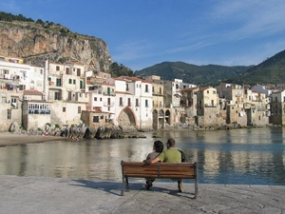

Slide 5
5. Якщо просити в барі кави англійською, напій може коштувати в 2 рази дорожче. Для місцевих ціни в барах і кафе можуть бути нижчими, ніж для туристів.
6. Основний прийом їжі – ввечері у вигляді ситної вечері.
7. Швидкісні шосе Autostrada в Італії майже завжди платні. Швидкість обмежена 130 км/год. Але багатьом однаково. Поліція з радаром зустрічається дуже рідко.
8. Більшість італійських дизайнерів розбагатіли на продажах в Росії.
9. Що південніший регіон – то дружелюбніші люди.

Slide 6
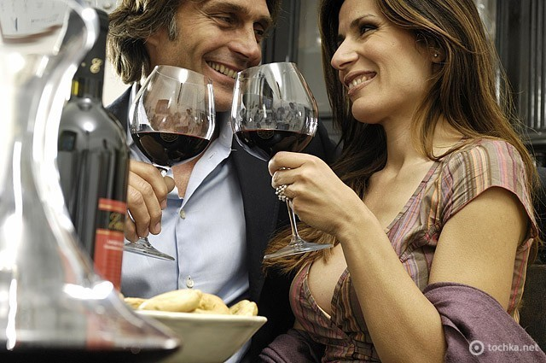

Slide 7
10. Багато італійців мають дачу на морі.
11. Всі італійські слова закінчуються на голосну.
12. Італія – одна із країн із найдовшою тривалістю життя.
13. Та мова, яка вважається офіційною в Італії - насправді флорентійський діалект. Загальним він став після написання Данте "Божественної комедії".
14. В Італії 54 поліцейські організації. Всі вони мають право носіння зброї. Навіть регулювальники.

Slide 8
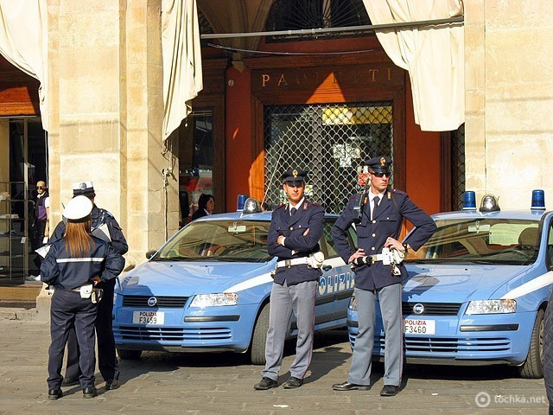

Slide 9
15. При заповненні щорічної податкової декларації необхідно зробити пожертву католицькій церкві. 98% італійців – католики.
16. Тютюнова лавка виконує багато функцій - там можна поповнити телефон, купити талон на паркування і навіть сплатити деякі податки.
17. 60% культурної світової спадщини міститься в Італії.
18. Флоренція - місто в Тоскані з найбільшою пішохідною зоною у світі.
19. В Італії вважається непристойністю, коли жінки жестикулюють.

Slide 10
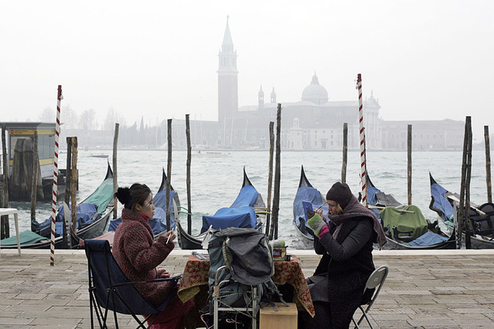

Slide 11
20. Найобразливіший жест - "коза" з вказівного пальця і мізинця вгору означає, що ти рогоносець. Цей же жест пальцями вниз відганяє порчу.
21. Італія – мононаціональна країна. 95% населення - італійці.
22. На Різдво в Італії прийнято дарувати один одному червоні труси. Щоб було щастя, в них треба спати в різдвяну ніч.
23. Більшість італійців ніколи не подорожували на південь від Риму.
24. У деяких регіонах є прикмета: якщо троє чоловіків курять, то наймолодший із них повинен погасити сигарету перший.

Slide 12
25. При розмові, для переконливості, непогано взяти співрозмовника за лікоть.
26. До цих пір 20% населення Італії не розуміє офіційну італійську мову.
27. Справжню італійську піцу випікають у печі на дровах.
28. При покупці треба обов'язково брати чек. Вас можуть затримати фінансові поліцейські з пакетом з магазину або пиріжком в руці з питанням де ви це купили і вліпити великий штраф за відсутності чека.
29. Раніше Lamborghini була відома як компанія, що випускає трактори.

Slide 13
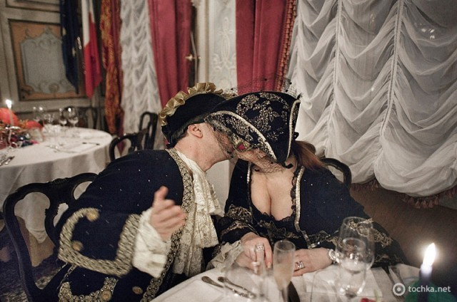

Slide 14
30. В Італії важливі блат і рекомендації. Навіть якщо ви хочете просто підстригти волосся. Прийти "ні від кого" до лікаря або перукаря вважається дивним.
31. Деякі закони в Італії не обов'язковими для виконання. Так в Італії існують сотні, а то і тисячі нелегальних будівель. У тому числі в прибережній зоні.
32. В Італії заборонено вночі перебувати на пляжі. Штраф близько €1 тис.
33. У цій країні заборонено відносити додому морську воду.
34. 80% території Італії займають гори.

Slide 15
35. Італійці не пунктуальні. Час для них ніщо. Краще приходьте пізніше, щоб не чекати.
36. Сумку на одному плечі носять тільки туристи. Місцеві завжди одягають через голову, оскільки її можуть вирвати мотоциклісти.
37. Іспити в Італії у багатьох вишах здають хто коли хоче – у міру готовності, сесій немає.
38. Одягатися в нетуристичній місцевості треба скромно. Короткі спідниці у дівчат і шорти у чоловіків не вітаються.
39. Працювати італійці не люблять. Але дуже ображаються коли їм про це говориш.

Slide 16
40. Форму італійським поліцейським шиє Prada.
41. Що південніше, то частіше чоловіки щиро цілуються при зустрічі і прощанні.
42. Деякі організації Італії можуть складатися тільки з членів однієї сім'ї або одного клану.
43. У кожного села чи міста є свій покровитель-святий.
44. Італійці з настороженістю ставляться до блакитнооких людей. Вважається, що вони можуть наврочити.

Slide 17
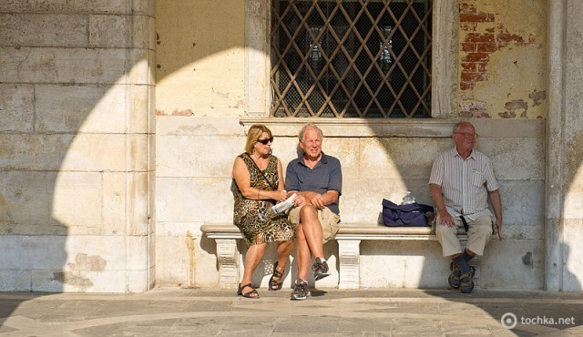

Slide 18
45. В Італії не можна відкривати парасольку в приміщенні – італійці вірять, що це приносить невдачу.
46. Для чоловіка вважається нормальним жити років до 40 з мамою.
47. Італійці не кричать і не лаються - вони так розмовляють.
48. У багатьох регіонах Італії п'ятниця - чоловічий день. У ресторанах лише компанії хлопців. Дівчатам ходити по барах в цей день непристойно.
49. Біде - обов'язковий аксесуар будь-якого (не громадського) туалету. Навіть у найстрашнішому готелі він буде. Причому, італійці впевнені, що ми не знаємо, що це таке.
50. М'ясо, рибу, ковбасу та овочі високої якості прийнято купувати в маленьких крамничках у знайомих людей.

Slide 19
